Slide 1
Муниципальное автономное дошкольное образовательное
учреждение д/с № 186 города Тюмени
Городской конкурс детско-родительских проектов
«Город-герой. Дорогой воинской славы»
Тема проекта:
«Город-герой Волгоград»
Автор проекта: Рыжкевич Ю.А.

Slide 2
Актуальность проекта
Я считаю, что тема патриотизма актуальна всегда и во все времена. Это не мода, не привычка, это состояние души, когда человек готов пожертвовать своими интересами, а иногда и жизнью, во имя своей Родины.
Однажды мы всей семьей побывали в Волгограде. Я испытала столько эмоций, ощутила размах и величие мемориала, прониклась героизмом и мужеством наших солдат. Меня впечатлила тревожная музыка, вечный огонь и торжественная смена караула. Все это было трепетно и волнительно, вызвало бурю эмоций и слезы. Мне захотелось поделиться своими впечатлениями с кем-то, и тогда я решила, что обязательно расскажу своим воспитанникам про Мамаев Курган и познакомлю их с городом-героем.
Поэтому, когда мне предложили участвовать в конкурсе, я без колебаний выбрала Волгоград. Боевая слава этого города является отличным материалом для воспитания патриотических чувств, гордости за свою страну и ее победителей.
Именно этой благородной цели и посвящен мой проект.

Slide 3
Цель и задачи проекта
Цель: воспитание патриотизма и гражданственности, интереса к истории и культурным ценностям своей страны, гордости за боевое прошлое России
Задачи:
развитие познавательного интереса дошкольников к военным событиям страны; расширение знаний детей и родителей о городе-герое Волгограде;
активизация творческих способностей детей, инициативы и самостоятельности, развитие речевых, художественно-эстетических
и физических навыков;
- привлечение родителей к воспитательному процессу, оказание помощи семьям в формировании патриотических чувств у детей.

Slide 4
Участники проекта:
дети подготовительной группы,
воспитатель, родители
Тип проекта:
краткосрочный
Вид проекта:
детско-родительский,
познавательно-творческий
Сроки проведения:
с 5 по 15 октября
Прогнозируемые результаты
Дети пополнят знания о городе-герое Волгограде, его историческом прошлом, узнают о знаменитой Сталинградской битве, о героических поступках защитников города. Познакомятся с достопримечательностями города-героя, памятниками, Мамаевым Курганом. Совместно с родителями выучат стихи и песни о Волгограде, прочитают новые детские книги по военной тематике, проявят семейное творчество при изготовлении макетов, аппликаций, рисунков.

Slide 5
Принцип интеграции
образовательных областей
познавательное развитие (беседы о городе-герое, викторины, презентации, чтение художественной литературы);
развитие речи (чтение и заучивание стихов, обсуждение прочитанных рассказов, видеофильмов, дидактические игры, рассказы детей о Волгограде, составление рассказов по книжкам-малышкам);
социально-коммуникативное (групповые игры, беседы, сюжетно-ролевые игры, коллективные работы);
физическое развитие (спортивные соревнования, квест- игра «Юные разведчики», пальчиковая гимнастика);
художественно-эстетическое развитие (рисование, лепка, аппликация, создание книжки-малышки, буклета).

Slide 6
Этапы реализации проекта
I этап – подготовительный
Определение участников проекта, их роли в достижении предполагаемых результатов.
Подбор и изучение тематической литературы для детей и педагогов.
Совместное обсуждение и планирование работы с учетом возрастных особенностей детей и составление перспективного плана для всех этапов проекта.
Создание материальной и методической базы для реализации проекта.

Slide 7
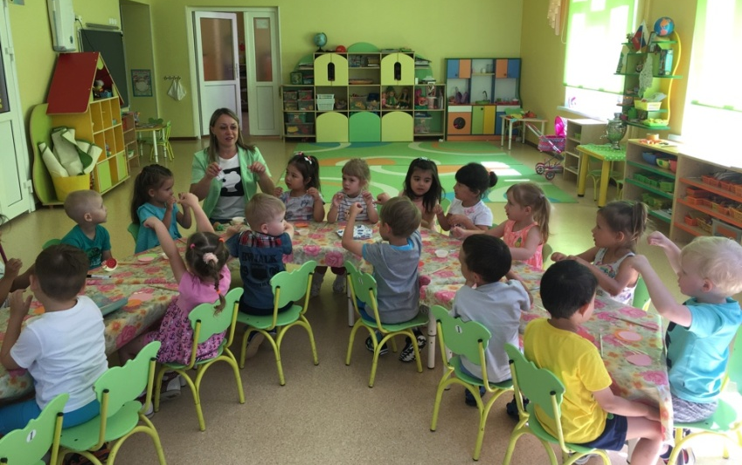
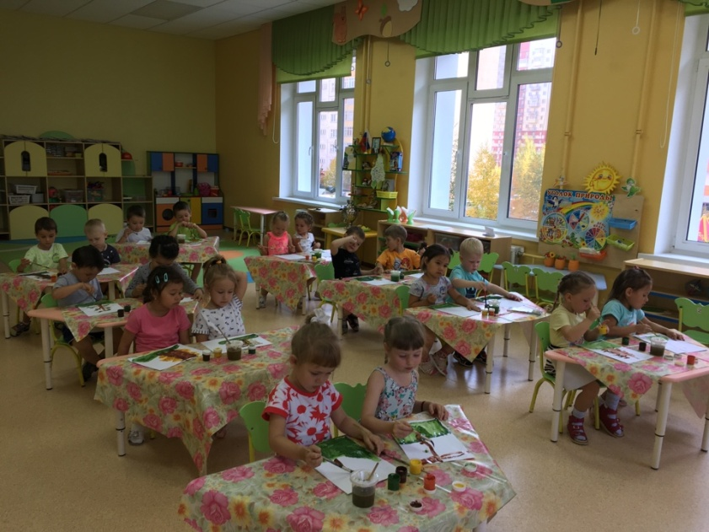
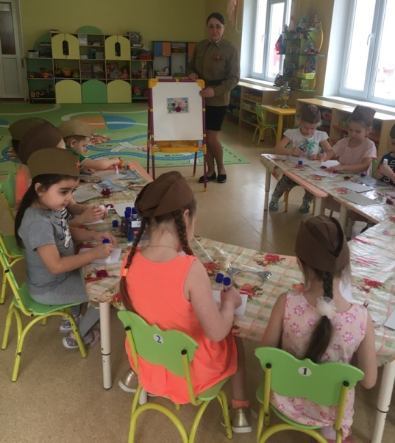
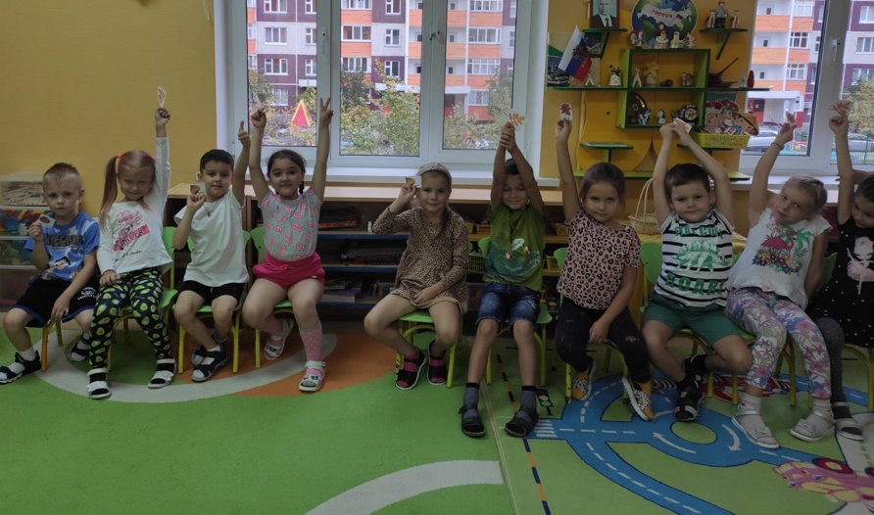
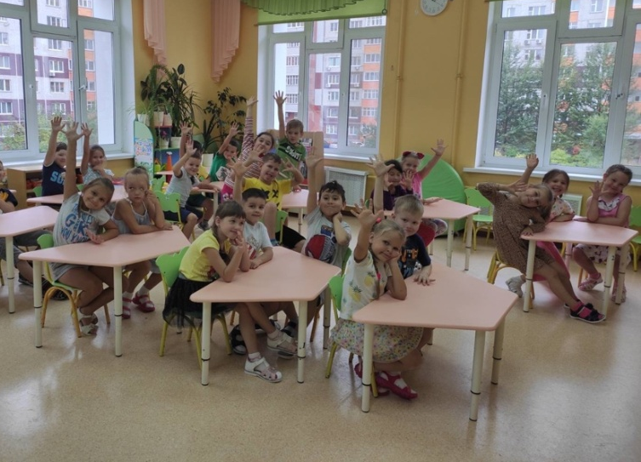
Основной этап. Мероприятия
Занятия по рисованию, аппликации и лепке
«Памятные места Волгограда»
Беседы и викторина «Город-герой Волгоград»

Slide 8
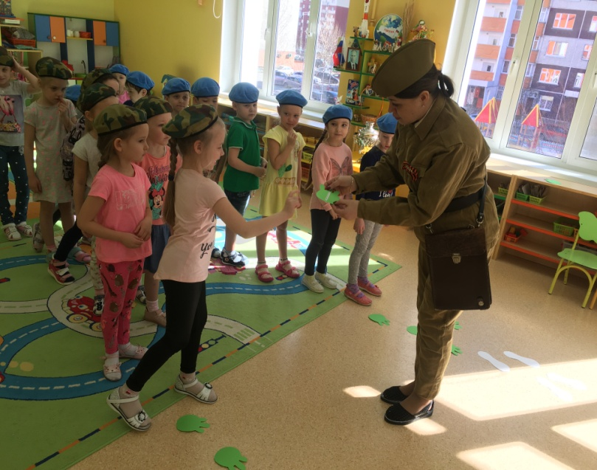
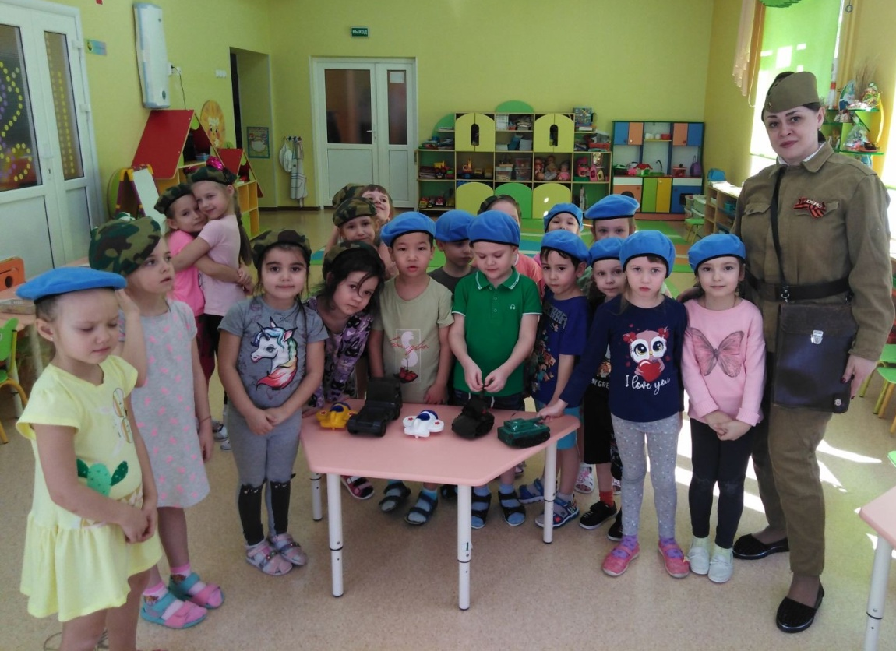
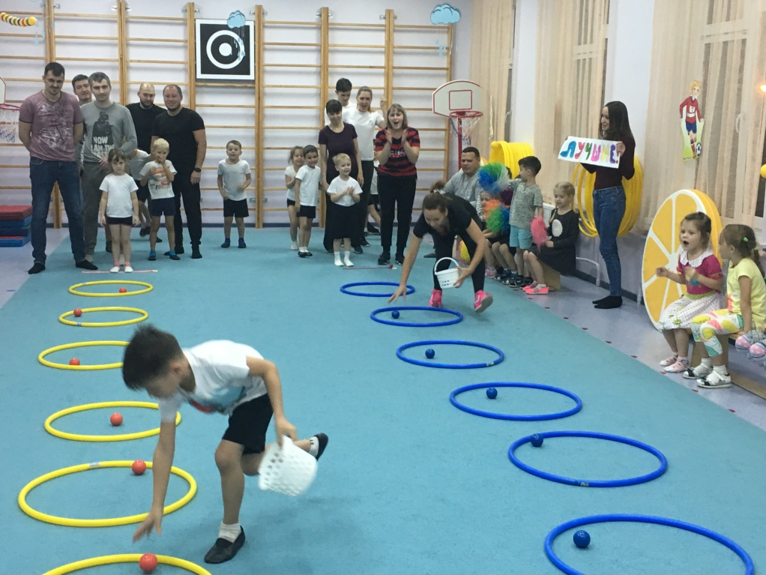
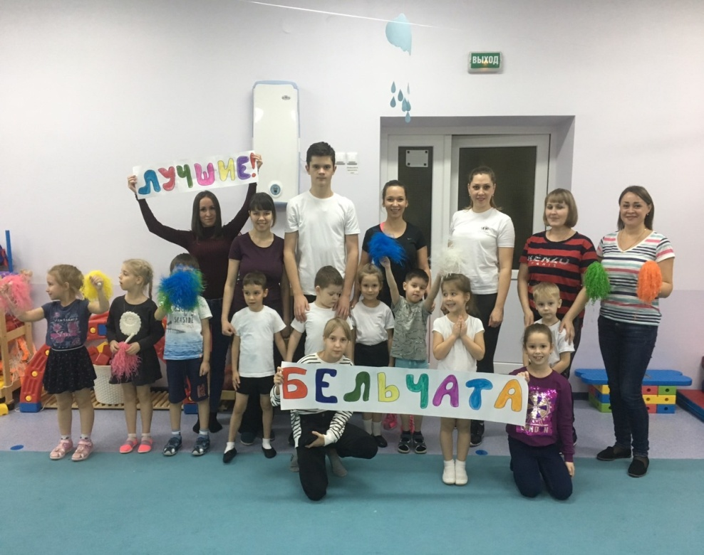
Квест-игра «Юные разведчики»
Совместное с родителями спортивное
соревнование «Растем сильными,
ловкими и смелыми!»

Slide 9
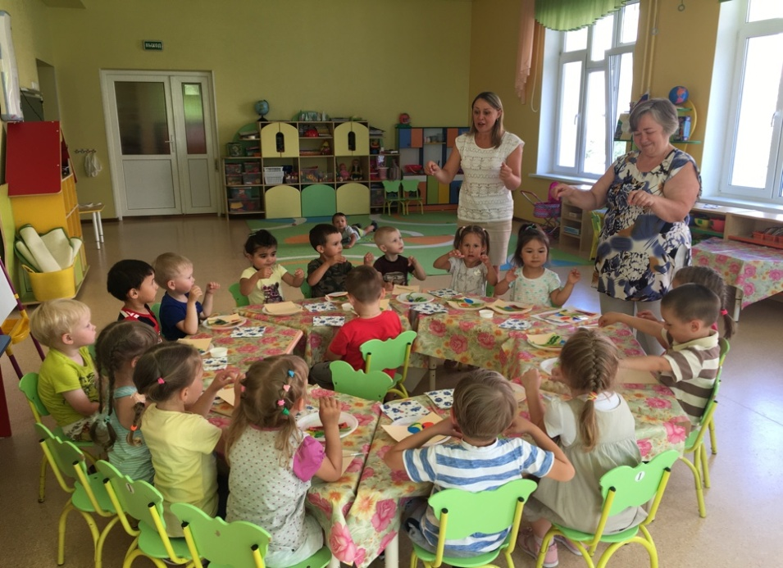
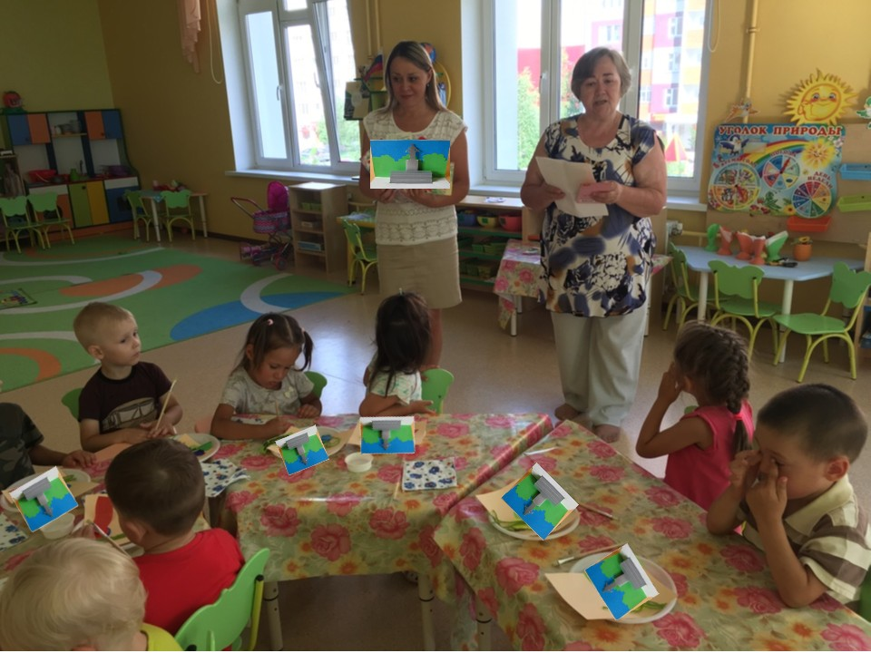
Занятие по изготовлению аппликации
Дети совместно с воспитателем и родительницей
Боровковой Ю.В.
выполняют макет памятника города Волгограда

Slide 10
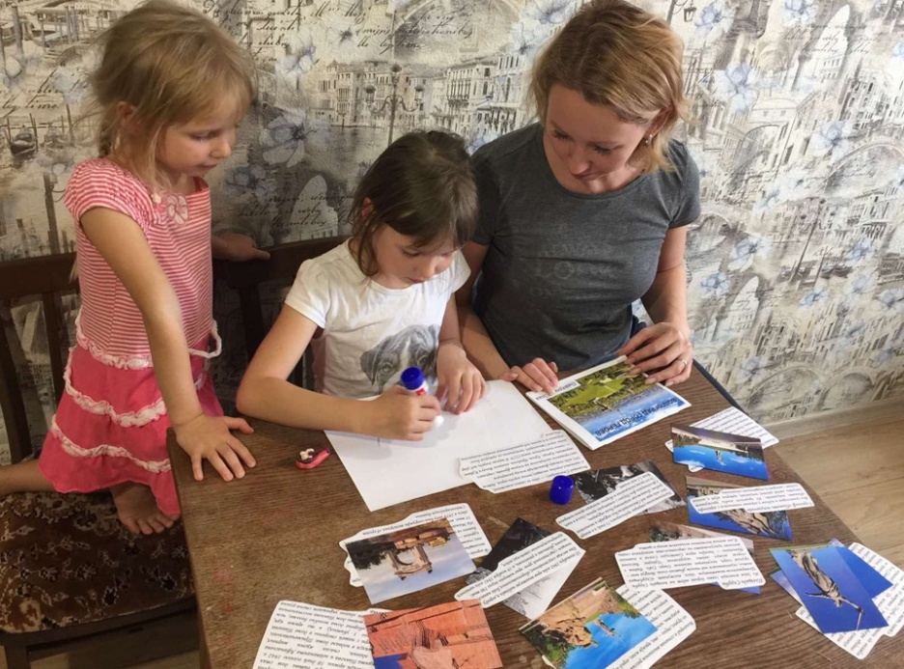
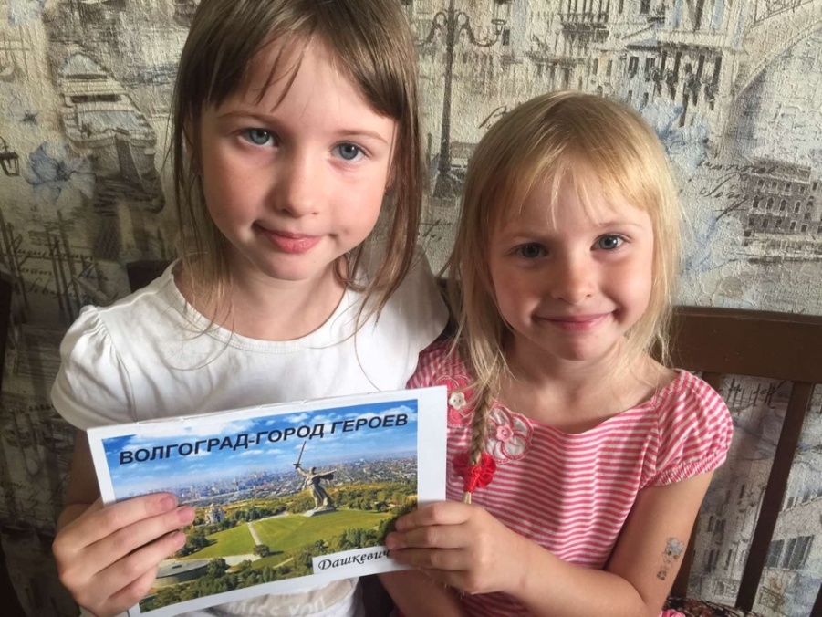
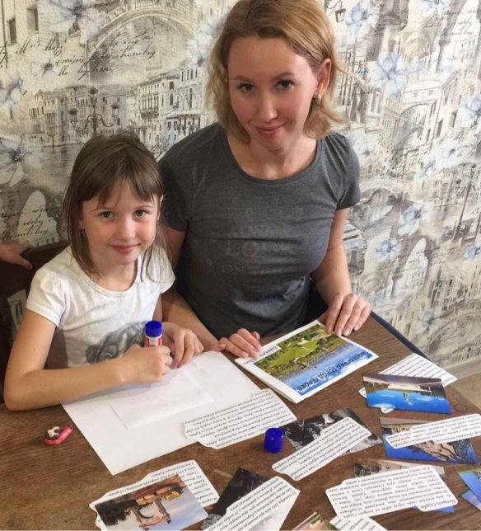
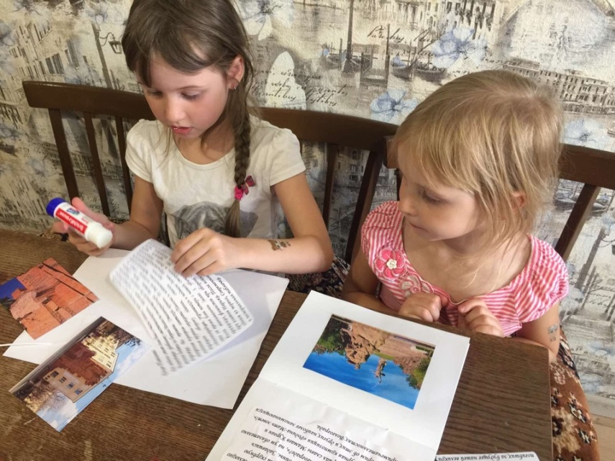
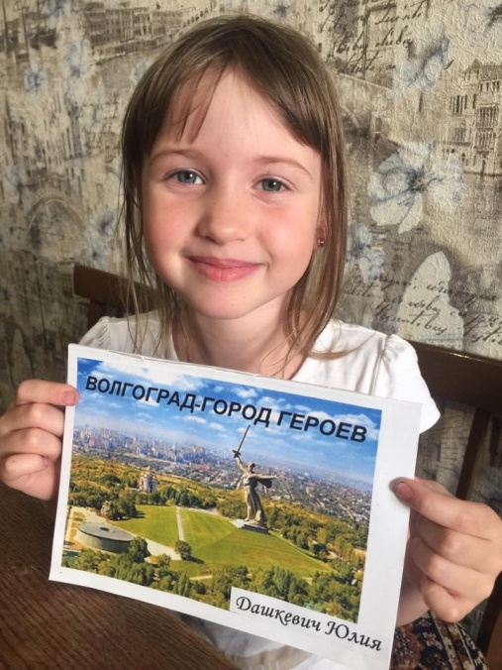
Семейные буклеты и книжки-малышки
Семья Дашкевич

Slide 11
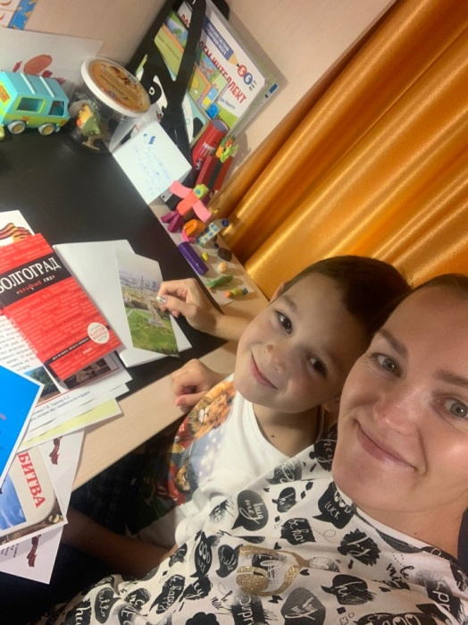
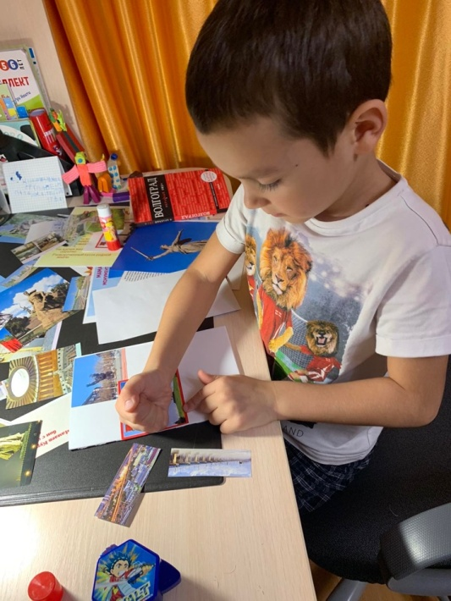
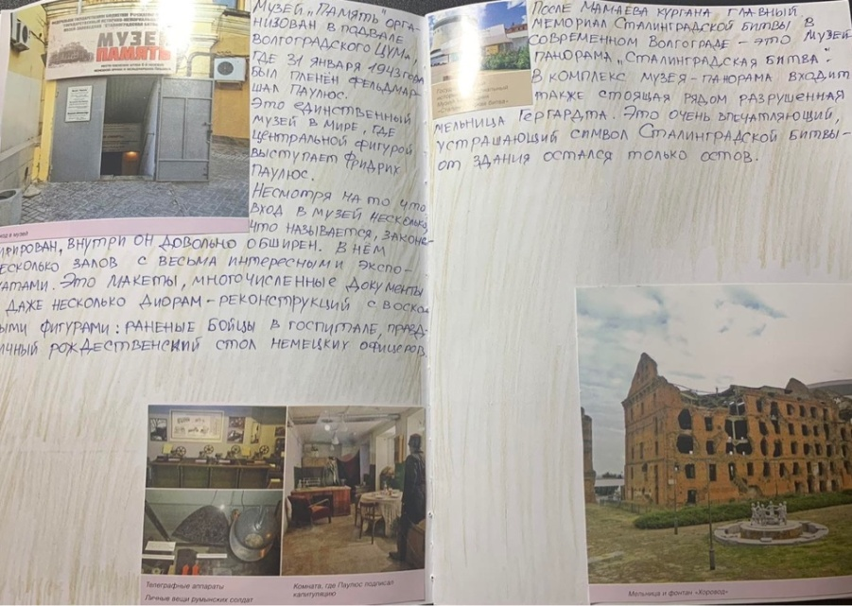
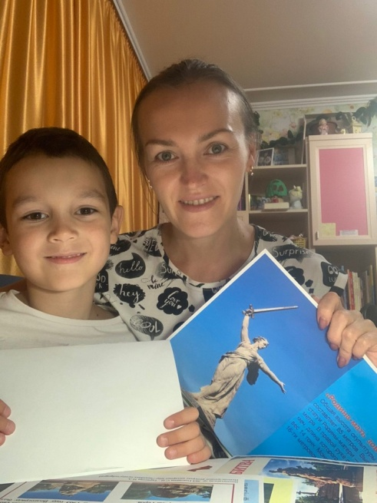
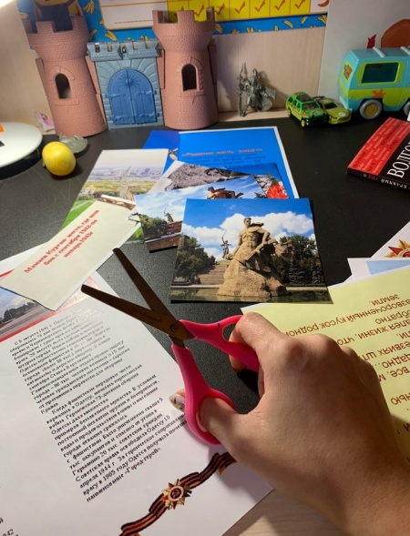
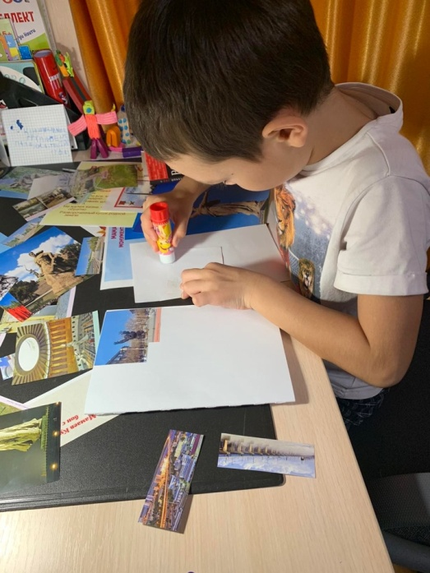
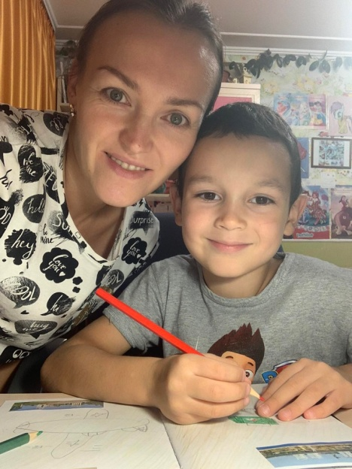
Изготовление книжки-малышки о Волгограде
Семья Клюшиных

Slide 12
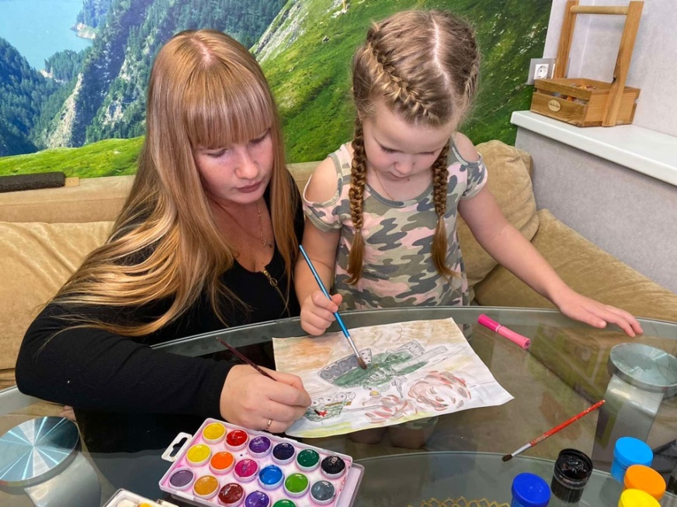
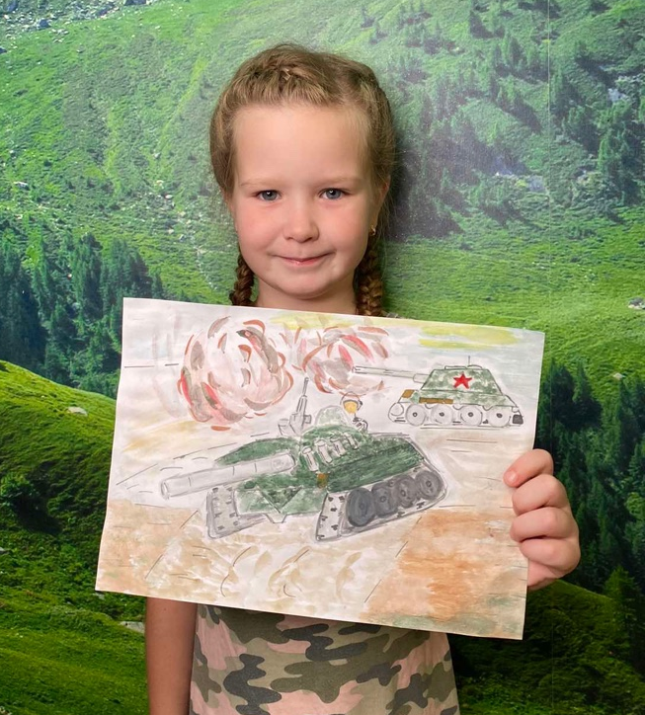
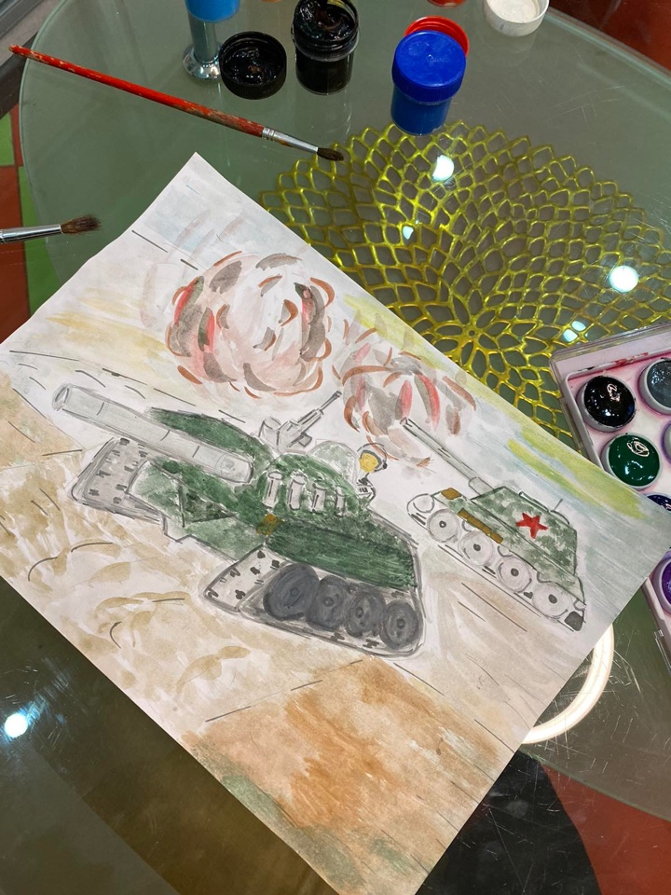
Рисование дома с родителями
на тему «Военный Сталинград»
Рисунок
Поротовой Алисы

Slide 13
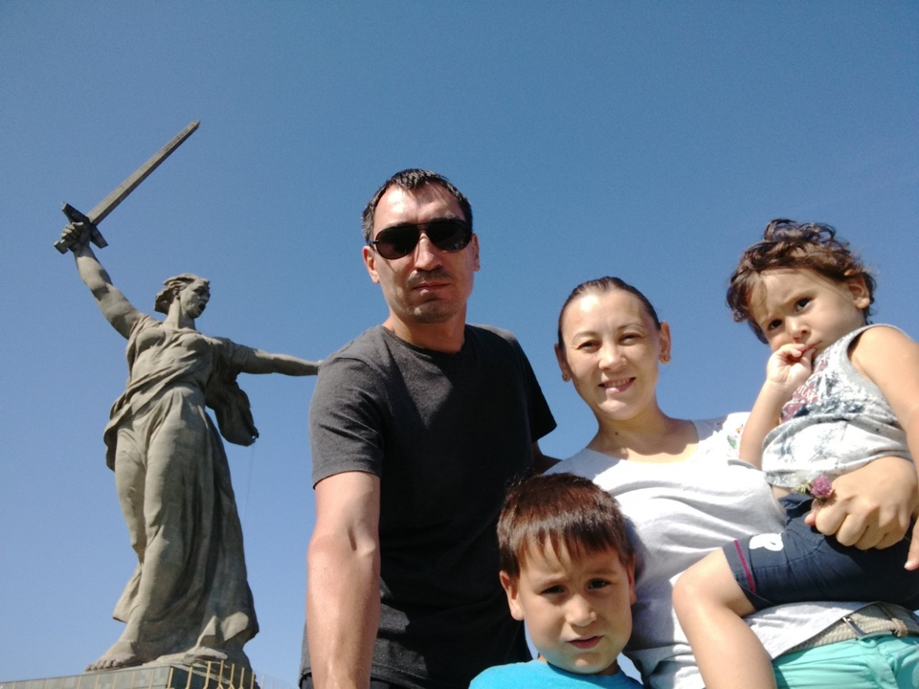
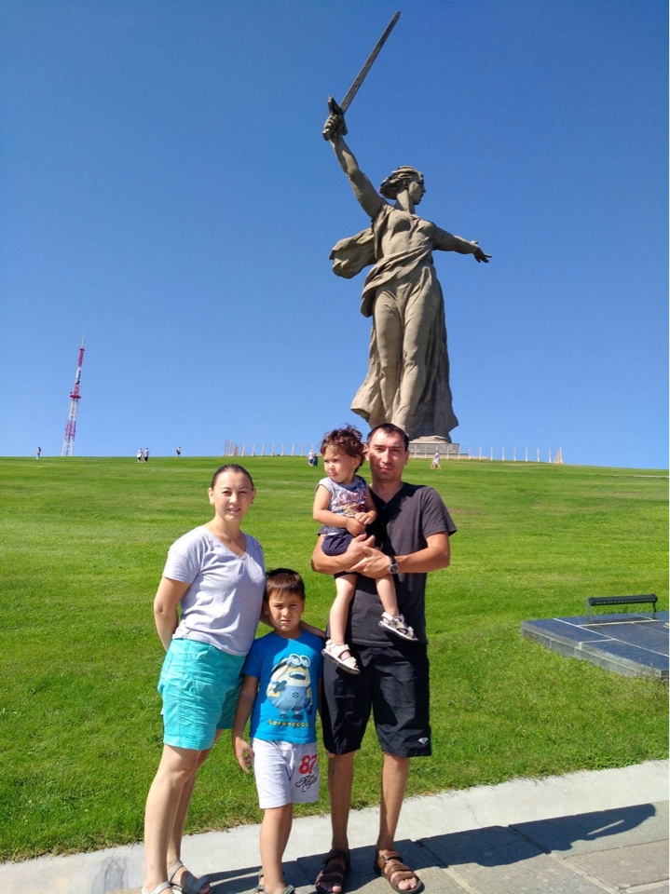
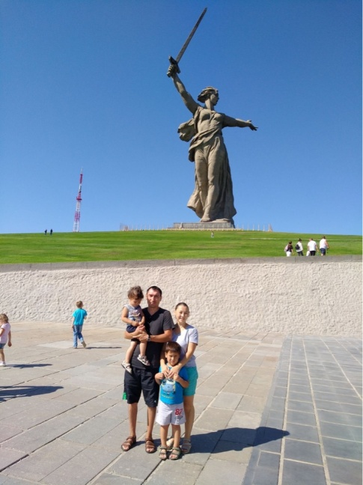
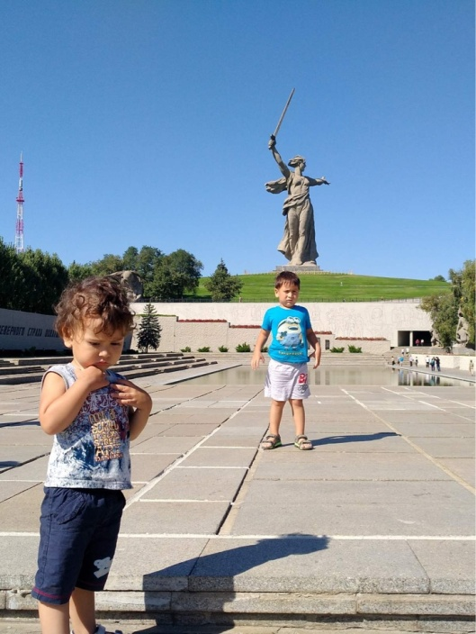
Презентация родителей
«Семейные экскурсии по Волгограду»
Семья Сатаровых

Slide 14
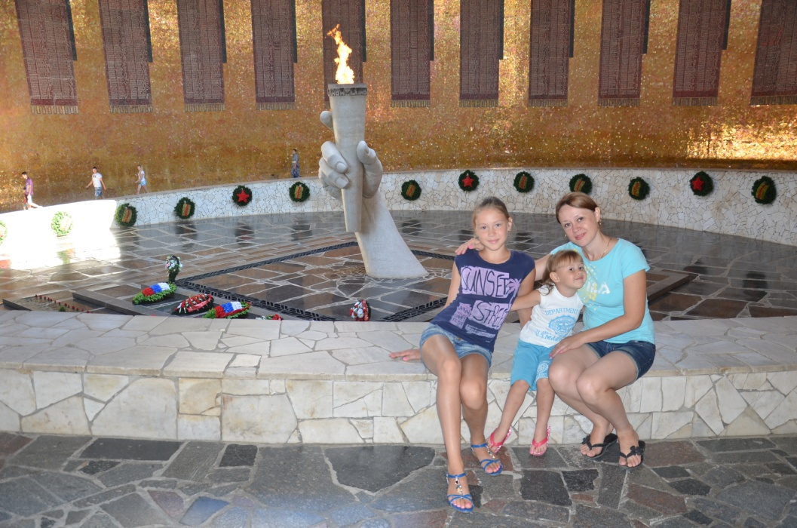
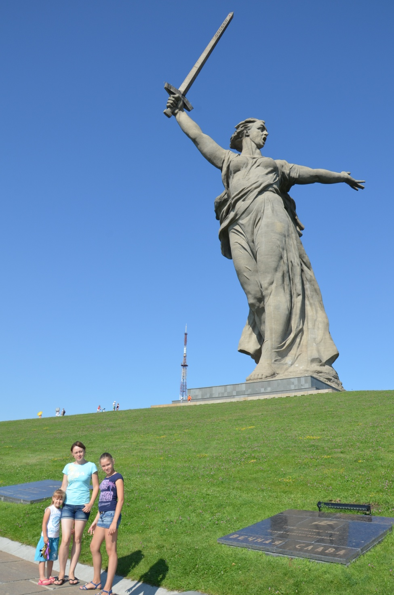
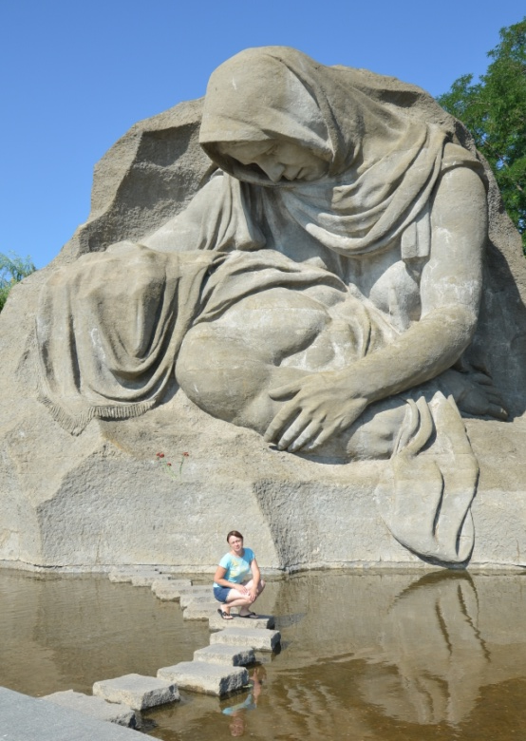
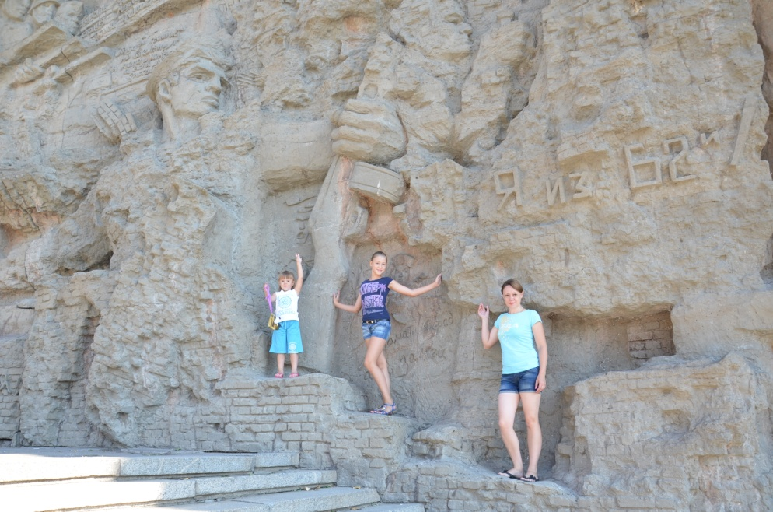
Семья Рыжкевич

Slide 15
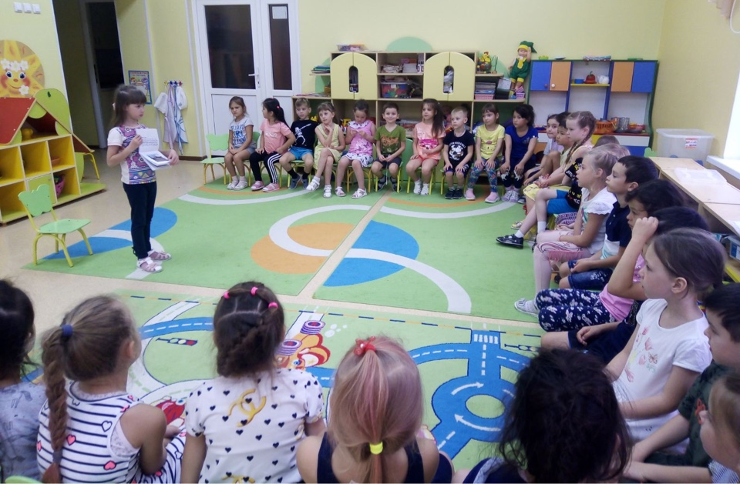
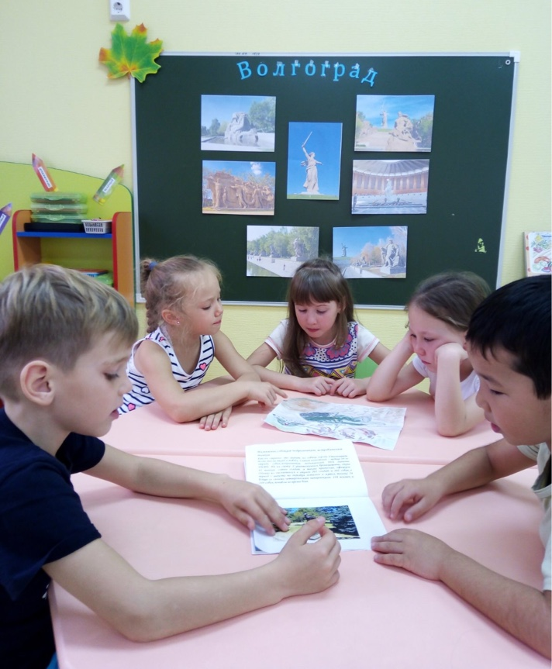
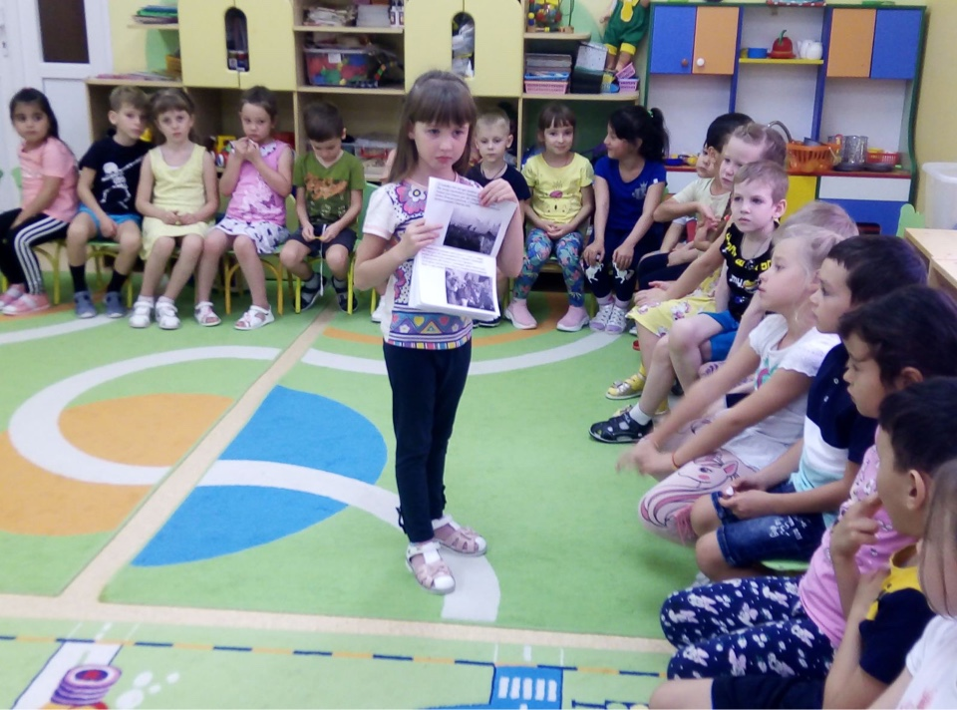
Презентация книжки-малышки
о Волгограде
Дашкевич Юля

Slide 16
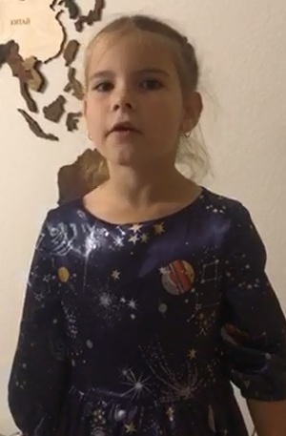
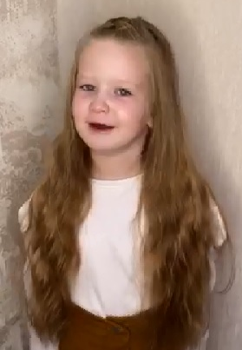
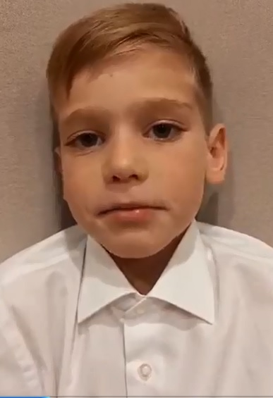
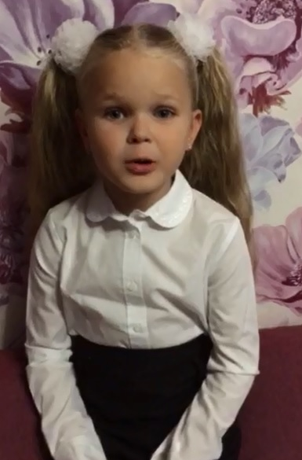
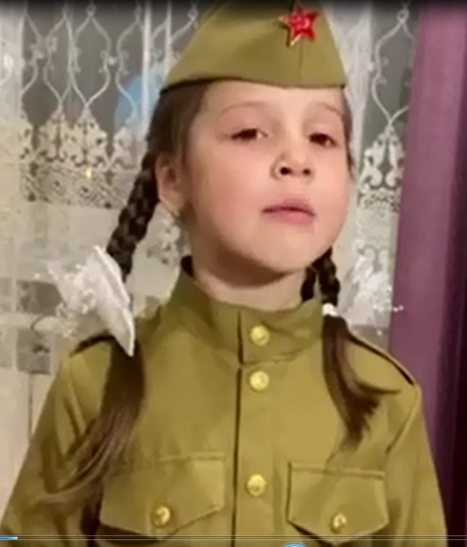
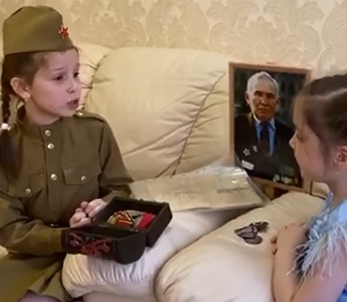
Конкурс стихов и рассказов о Волгограде
Москалец Рита
Корнев Филипп
Андес Ева
Поротова Алиса
Рассказ о дедушке
Лунева Арина
Лунева Полина
Змеев Максим

Slide 17
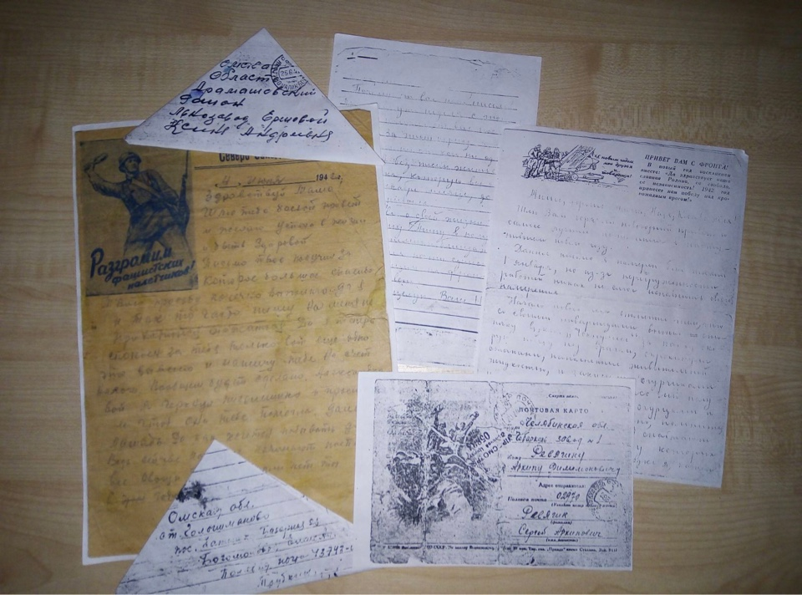
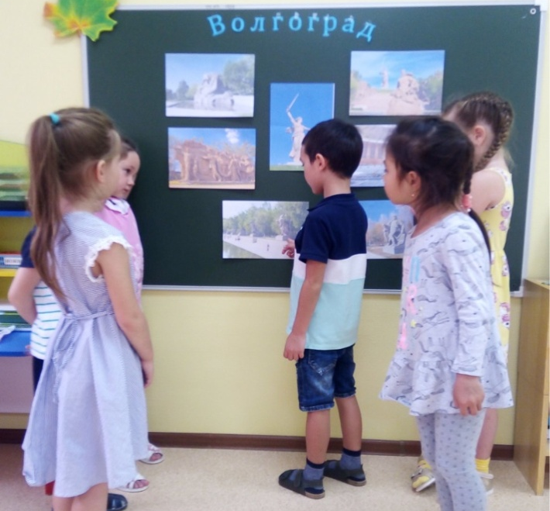
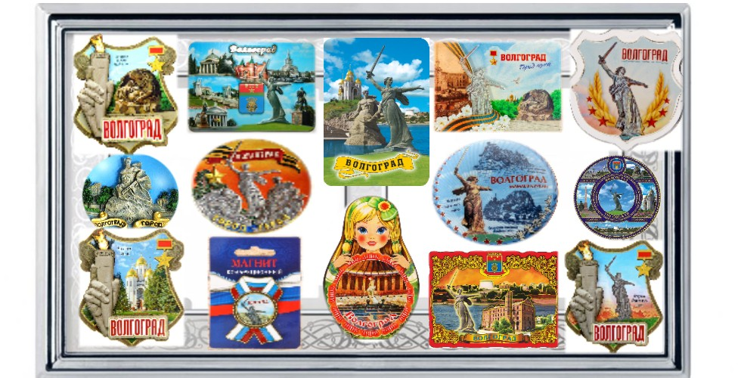
Выставка «Город-герой Волгоград»
О чем рассказывают фронтовые письма
Памятники Волгограда
Магниты и значки с видами Волгограда
Творческие работы
детей и родителей

Slide 18
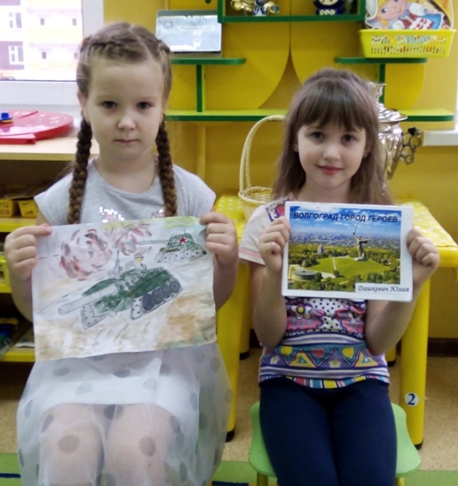
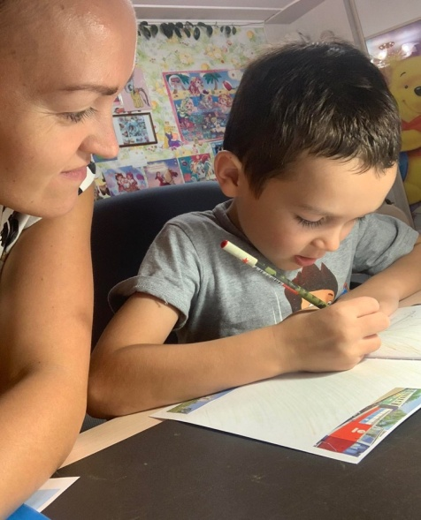
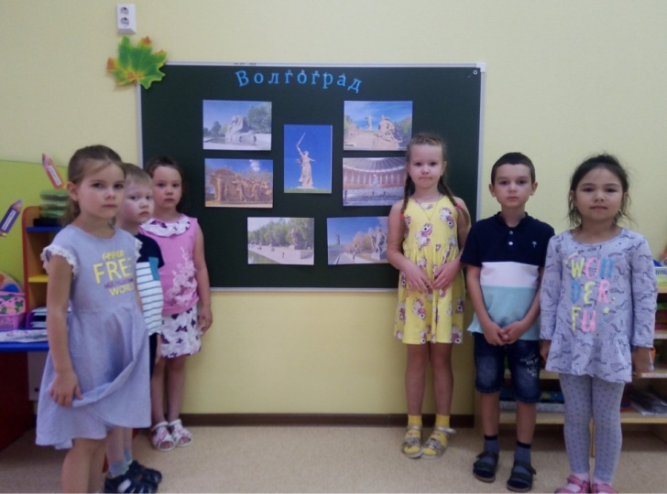
Заключительный этап
Подведение итогов проектной деятельности
Награждение победителей конкурсов
Выставка творческих работ детей и родителей
Презентация по итогам работы «Город-герой
Волгоград»
Видеофильм по итогам реализации проекта «Это
город Волгоград» (по роликам, снятым родителями
дома)

Slide 19
Заключение
Проект направлен на привитие интереса к истории воинской славы городов-героев. Волгоград – это святое место, где все дышит памятью о войне, о героических подвигах наших солдат. Его по праву можно считать центром патриотического воспитания подрастающего поколения. Мы преклоняемся перед защитниками Сталинграда и должны рассказать детям о их беспримерном подвиге и боевой славе.
Город-герой Волгоград,
Город счастья и солнца,
Прекрасен ты вновь
И над Волгой стоишь величаво.
Волгоград – наша доблесть и наша любовь.
Волгоград – наша гордость и слава!
Здесь прославился в битвах
Советский солдат,
Здесь Победа свой путь начинала.
А теперь по-над Волгой привольно стоят
Возрожденные нами кварталы.

